Slide 1
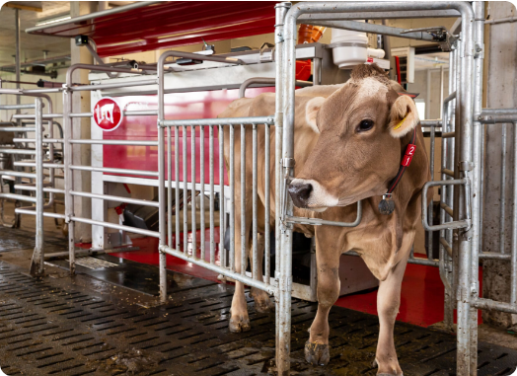


FEDERALNI ZAVOD ZA POLJOPRIVREDU SARAJEVO
Kontrola mliječnosti u sistemima robotske muže
Reference: ICAR; Prirucnik HAPIH
mr. sc. Sabahudin Tahmaz
Sarajevo, 2026. godine
Kontrola mliječnosti u sistemu robotske muže
Slajd 1 od 15
Notes:
Poštovani gosti, kolege i poljoprivrednici, dobrodošli. Današnja tema jeste 'Kontrola mliječnosti u sistemima robotske muže'. Cilj ovog izlaganja jeste da pružimo kratko, jasno i praktično uputstvo o tome kako se pravilno sprovodi kontrola mliječnosti i kako se uzimaju uzorci mlijeka kada se koristi robot za mužu.

Slide 2


1. Zašto radimo kontrolu mliječnosti
Tri glavna razloga zašto je važno tačno uzimanje uzoraka
Praćenje zdravlja krava
Tačna količina mlijeka
Kvalitet i sastav
Uzorak mlijeka pokazuje stanje vimena i rano otkriva upale u stadu.
Robot tačno mjeri koliko svaka krava daje mlijeka tokom svakog dana.
Laboratorija mjeri procenat masti, proteina, laktoze, broj somatskih ćelija i količinu ureee u mlijeku.
Kontrola mliječnosti u sistemu robotske muže
Slajd 2 od 15
Notes:
Na samom početku moramo odgovoriti na pitanje: zašto uopšte radimo kontrolu mliječnosti na robotima?
Tri su glavna razloga uzimanja uzoraka:
Praćenje zdravlja krava – Uzorak mlijeka nam daje uvid u stanje vimena i omogućava rano otkrivanje mastitisa i upala u stadu.
Tačna količina mlijeka – Robot automatizovano i precizno mjeri proizvodnju za svaku kravu tokom svakog dana.
Kvalitet i sastav mlijeka– Laboratorijskim ispitivanjem dobijamo tačne procente mliječne masti, proteina, laktoze, broj somatskih ćelija i količinu ureee u mlijeku.

Slide 3
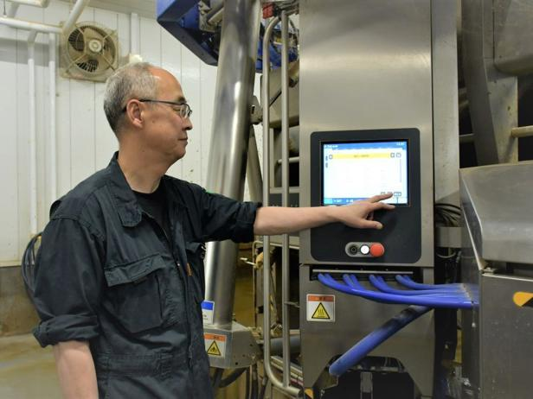

2. Osnovna pravila kontrole
Šta robot mora tačno zabilježiti tokom svake muže, ICAR procedure
Tačan broj krave
Robot prepoznaje kravu preko ogrlice ili markice čim uđe na mužu.
Tačno vrijeme i kilaža
Sistem bilježi tačan sat muže i koliko je kilograma mlijeka krava dala.
[ Ovdje ubacite vašu sliku display-a robota ili markice krave ]
Pravi uzorak u bočici
Bočica mora odgovarati toj kravi i toj konkretnoj muži.
Kontrola mliječnosti u sistemu robotske muže
Slajd 3 od 15
Notes:
Prilikom kontrole mlijecnosti moramo se pridržavati ICAR ovih standarda I procedura.
Robot tokom svake muže mora besprekorno zabilježiti tri ključne stvari:
Tačan broj krave, koji se prepoznaje automatski preko senzora i ogrlice čim krava uđe u boks.
Tačno vrijeme muže i kilažu mlijeka, odnosno pocetak I kraj muže te količinu mlijeka u kilogramima.
Pravi uzorak u bočici, što znači da uzeta bočica mora u potpunosti odgovarati toj konkretnoj kravi i toj muži.

Slide 4
3. Šta farmer treba pripremiti
Koraci prije samog početka uzimanja uzoraka
Provjera stada
Čiste bočice
• Provjeriti da li sve krave imaju ispravne ogrlice.
• Pripremiti dovoljan broj čistih i suvih bočica.
• Odvojiti krave koje se liječe antibiotikom.
• Provjeriti da li je uređaj za uzorkovanje čist.
• Zabilježiti krave koje su pred zasušenjem.
• Dopuniti bočice na robotu na vrijeme.
Kontrola mliječnosti u sistemu robotske muže
Slajd 4 od 15
Notes:
Uspješna kontrola zahtijeva dobru pripremu farmera prije samog početka uzorkovanja. Priprema se dijeli u dva koraka:
Provjera stada: Treba provjeriti da li sve krave imaju ispravne identifikacione ogrlice, odvojiti krave pod terapijom (antibiotici) i zabilježiti one koje su pred zasušenjem.
Priprema bočica: Pripremiti dovoljan broj čistih i suvih bočica, provjeriti čistoću uređaja za uzorkovanje (uzorkivača) i na vrijeme dopunjavati bočice na robotu.

Slide 5
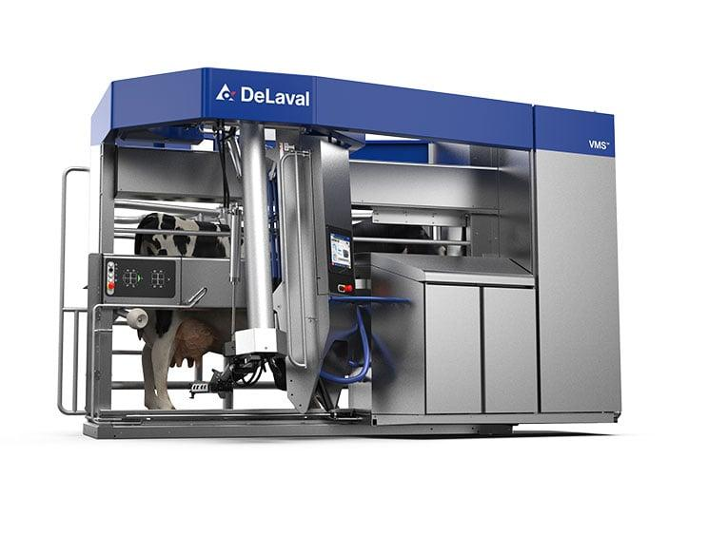
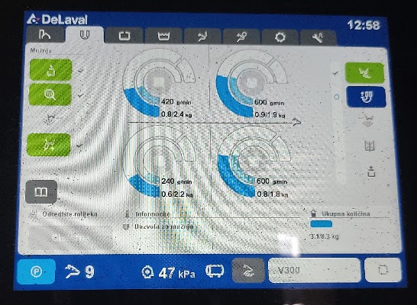
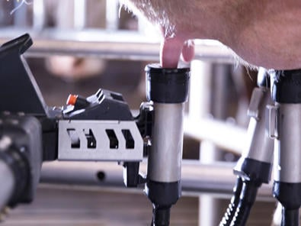
4. Kako robot uzima uzorak
Tri jednostavna koraka tokom muže krave
1. Ulazak krave
Kada krava uđe u robot za mužu, sistem automatski očitava njenu identifikaciju. Nakon prepoznavanja počinje muža.
2. Mjerenje mlijeka
Tokom muže robot stalno mjeri i bilježi količinu davanog mlijeka.
3. Miješanje i sipanje
Nakon muže sistem promiješa mlijeko i automatski naspe tačnu količinu u bočicu za uzorak.
Kontrola mliječnosti u sistemu robotske muže
Slajd 5 od 15
Notes:
Sam proces uzimanja uzorka kroz robot odvija se automatski :
Ulazak krave: Robot očitava identifikaciju i započinje mužu.
Mjerenje mlijeka: Sistem kontinuirano bilježi količinu mlijeka ukupnoi početvrtima.
Miješanje i sipanje: Po završetku muže, mlijeko se promiješa i automatski se sipa tačna količina u bočicu.

Slide 6
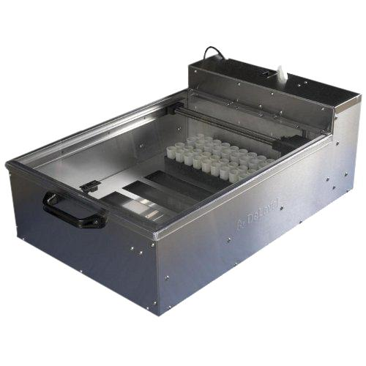
5. Kako se redaju bočice u kašetu (100 komada)
Pravilan redoslijed slaganja bočica u magacin uzorkivača
Tačan redoslijed po brojevima (1 do 100)
Kaseta sadrži tačno 100 mjesta za bočice. Bočice se redaju po redu od broja 1 do 100 po redovima bez preskakanja mjesta.
Prva krava ide u bočicu broj 1
Prva krava koja uđe na mužu dobija bočicu sa mjesta broj 1, sljedeća broj 2 i tako redom sve do popunjavanja kasete.
Pravilno postavljanje kasete
Kaseta mora leći ravno u ležište robota. Bočice moraju biti suhe i imati konzervans pri dnu prije početka muže.
Kontrola mliječnosti u sistemu robotske muže
Slajd 6 od 15
Notes:
Kada je u pitanju magacin uzorkivača, važno je obratiti pažnju na slaganje bočica:
Bočice se redaju strogim redoslijedom od broja 1 do 100, red po red, bez preskakanja praznih mjesta.
Prva krava koja uđe na mužu dobija bočicu broj 1, sljedeća broj 2, i tako redom.
Kaseta mora pravilno i ravno leći u ležište robota, a sve bočice moraju biti suhe i sadržavati konzervans na dnu.

Slide 7
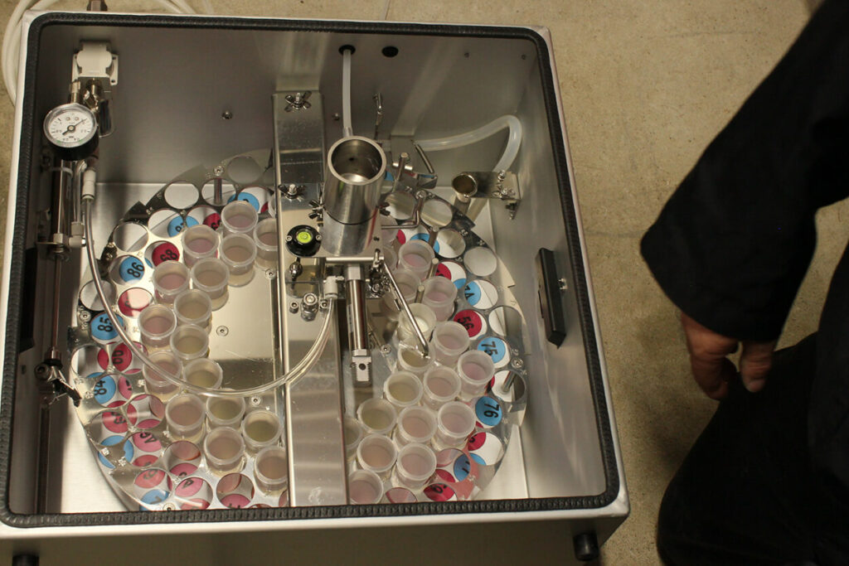
6. Kako robot prepoznaje svaku bočicu
Sistem automatskog povezivanja broja krave i broja bočice
1
Očitavanje ID ogrlice
Čim krava uđe u robot, senzor pročita jedinstveni broj sa njene ogrlice ili respondera.
2
Dodjela pozicije u kaseti
Uzorkivač se okrene na tačno određeno mjesto u kaseti (npr. Bočica #14) i u nju naspe mlijeko.
3
Pamćenje u kompjuteru
Kompjuter zapamti zapis: Krava br. 1234 = Bočica br. 14.
Kontrola mliječnosti u sistemu robotske muže
Slajd 7 od 15
Notes:
Prednost automatizacije je eliminacija ljudske greške. Proces spajanja krave i bočice ide ovako:
Senzor pročita ID ogrlicu čim krava uđe.
Uzorkivač se rotira i dodjeljuje tačnu poziciju (npr. Bočica #14).
Kompjuter pamti zapis: Krava br. 1234 = Bočica br. 14

Slide 8



7. Postupak i metode uzimanja uzoraka
Tri zvanične ICAR metode uzimanja uzoraka u robotskoj muži
1. Svaka muža u 24h
2. Jedna muža (Najčešće)
3. Multiple sampling
Potpuni profil: Robot uzima poseban uzorak iz svake muže koju krava obavi tokom 24 sata (npr. 2 do 4 bočice po kravi).
Jednostavan postupak: Uzima se samo 1 uzorak iz jedne muže. Kompjuter sam preračunava ukupne dnevne masti i proteine prema ICAR formuli.
Zajednički uzorak: Robot sipa mali dio mlijeka iz svake muže u istu bočicu tokom 24h, tako da jedna bočica sadrži mješavinu svih muža.
Kontrola mliječnosti u sistemu robotske muže
Slajd 8 od 15
Notes:
Prema ICAR standardima, postoje tri zvanične metode uzimanja uzoraka u robotskim sistemima:
Svaka muža u 24h: Uzima se uzorak iz svake muže tokom dana (2 do 4 bočice po kravi) za potpun profil.
Jedna muža (najčešći metod): Uzima se samo 1 uzorak, a kompjuter pomoću ICAR formula preračunava dnevni sastav masti i proteina.
Multiple sampling (zajednički uzorak): Robot tokom 24h sipa mali dio mlijeka iz svake muže u istu bočicu.

Slide 9

8. Koliko mlijeka ide u bočicu
Pravilna količina potrebna za laboratorijsku analizu
Važno za farmera:
25 do 40 ml
Dobro promiješano: Robot mora dobro izmiješati mlijeko kako bi masnoća bila jednako raspoređena.
Standardna količina u bočici
Bočica ne smije biti prazna niti prepunjena do samog čepa.
Čista oprema: Ako su cjevčice prljave, nalaz iz laboratorije neće biti tačan.
Kontrola mliječnosti u sistemu robotske muže
Slajd 9 od 15
Notes:
Za laboratorijsku analizu potrebna je standardna količina mlijeka od 25 do 40 ml. Bočica ne smije biti niti prazna niti napunjena do samog čepa.
Za farmera su ovdje ključne dvije stvari: mlijeko mora biti dobro izmiješano kako bi mast bila ravnomjerno raspoređena, a oprema mora biti čista jer prljave cjevčice daju netačne rezultate i prave problem u laboratoriji.

Slide 10


09. Šta ako robot ne uzme uzorak
Postupak kada bočica ostane prazna tokom muže
Ne mijenjati bočice rukom
Upisati razlog u svesku
Ponoviti kod sljedeće muže
Strogo je zabranjeno ručno sipati mlijeko od druge krave u praznu bočicu.
Upiše se broj krave i zabilježi da robot nije nasuo uzorak (npr. nestalo bočica).
Krava se ponovo uzorkuje kod narednog ulaska u robot za mužu.
Kontrola mliječnosti u sistemu robotske muže
Slajd 10 od 15
Notes:
U slučaju nesvakidašnjih situacija, pridržavajte se sljedećih pravila:Strogo je zabranjeno ručno dosipati mlijeko druge krave u praznu bočicu.
Upišite razlog u evidenciju (npr. nestalo bočica u kaseti).
Postupak uzorkovanja za tu kravu ponovite kod njenog sljedećeg ulaska u robot.

Slide 11
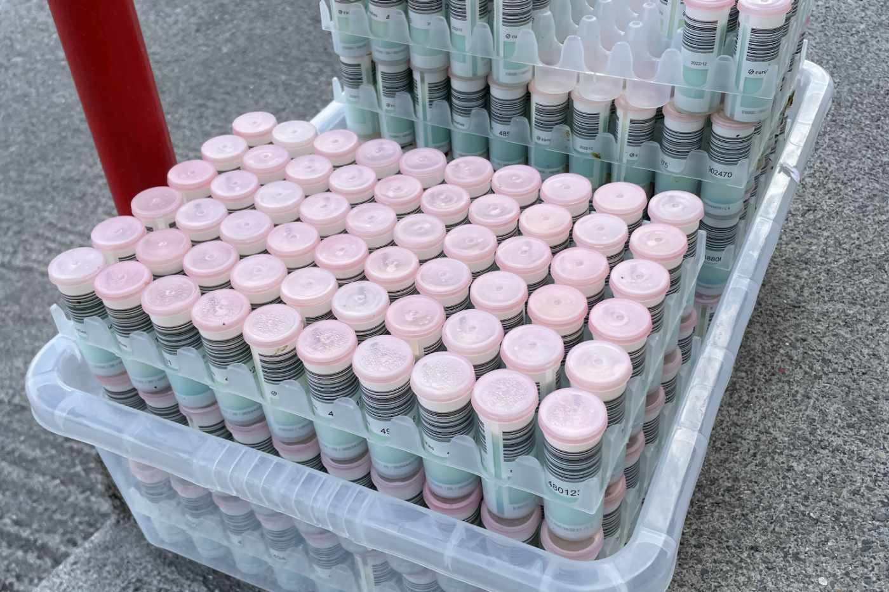
11. Čuvanje i slanje uzoraka u laboratoriju
Kako sačuvati mlijeko od kvarenja do laboratorije
Hladno i tamno mjesto
Nakon uzimanja, bočice se drže na hladnom i tamnom mjestu (u frižideru) kako se mlijeko ne bi pokvarilo.
Konzervans
Uzorci u bočicama već sadrže konzervans, koji čuva mlijeko ispravnim do analize.
Slanje sljedećeg dana
Uzorci se najkasnije sljedećeg dana šalju u laboratorij na analizu.
Kontrola mliječnosti u sistemu robotske muže
Slajd 11 od 15
Notes:
Da bi uzorak stigao ispravan do laboratorije:Odmah nakon uzimanja, bočice se odlažu na hladno i tamno mjesto (u frižider).
Konzervans (npr. Azidol ili bronopol) u bočici štiti mlijeko od kvarenja.
Uzorci se šalju na analizu u laboratorij najkasnije sljedećeg dana.

Slide 12
12. Šta farmer dobija iz nalaza
Korisni podaci koji pomažu u vođenju farme
Zdravlje vimena
Pravilna ishrana
Broj somatskih ćelija (SSČ) tačno pokazuje koja krava ima skrivenu upalu vimena, pa je možete liječiti na vrijeme.
Procenat masti i proteina pokazuje da li krave dobijaju dovoljno kvalitetne hrane i dobre kabaste obroke.
Kontrola mliječnosti u sistemu robotske muže
Slajd 12 od 15
Notes:
Kontrola mliječnosti nije samo administracija, već direktna korist za vođenje farme:
Zdravlje vimena: Broj somatskih ćelija (SSČ) otkriva subkliničke (skrivene) upale na vrijeme.
Pravilna ishrana: Parametri mliječne masti i proteina pokazuju da li je obrok izbalansiran i da li krave dobijaju dovoljno kvalitetne kabaste hrane.
O ovim temama ce nesto vise reci kolege u nastavku.

Slide 13



13. Budućnost kontrole mliječnosti
Robotski sistemi muže omogućavaju kontinuirano praćenje važnih pokazatelja za upravljanje mliječnim stadom kao sto su:
Bolje zdravlje stadа
Veća profitabilnost
Genetski napredak
Manja upotreba antibiotika
Optimizacija ishrane i duži životni vijek krava.
Preciznije procjene uzgojnih vrijednosti.
Kontrola mliječnosti u sistemu robotske muže
Slajd 13 od 15

Slide 14


14. Ključni izazovi i preporuke za farmere
Redovno održavanje
Pouzdanost informatičkog sistema
Edukacija osoblja
Čist robot i ispravan uzorkivač daju sigurne rezultate.
Senzori protoka i provodljivosti zahtijevaju periodičnu provjeru i čišćenje kako bi se spriječila odstupanja u mjerenjima
Stabilan prenos podataka između robota, lokalnog računara i baze saveza ključan je za izbjegavanje gubitka zapisa.
Farmer mora znati interpretirati izvještaje i odstupanja, a ne samo sakupljati podatke bez operativnih akcija.
Kontrola mliječnosti u sistemu robotske muže
Slajd 14 od 15
Notes:
Na kraju, želim naglasiti tri ključna preduslova za uspješnu primjenu robotske muže u kontroli mliječnosti.
Prvi je redovno održavanje opreme. Čist robot i ispravan sistem za uzorkovanje osnovni su preduslovi za dobijanje pouzdanih rezultata.
Drugi je pouzdanost informacionog sistema. Podaci moraju biti pravilno preneseni od robota, preko lokalnog računara, do baze podataka, kako bi se izbjegao gubitak ili pogrešno evidentiranje rezultata.
Treći, ali jednako važan preduslov, jeste edukacija osoblja. Nije dovoljno samo prikupiti podatke; potrebno ih je pravilno protumačiti i koristiti za donošenje konkretnih odluka o ishrani, zdravlju i upravljanju stadom.
Dakle, uspješna kontrola mliječnosti ne zavisi samo od tehnologije, već i od njenog pravilnog održavanja, pouzdanog upravljanja podacima i stručnosti ljudi koji te podatke koriste.

Slide 15
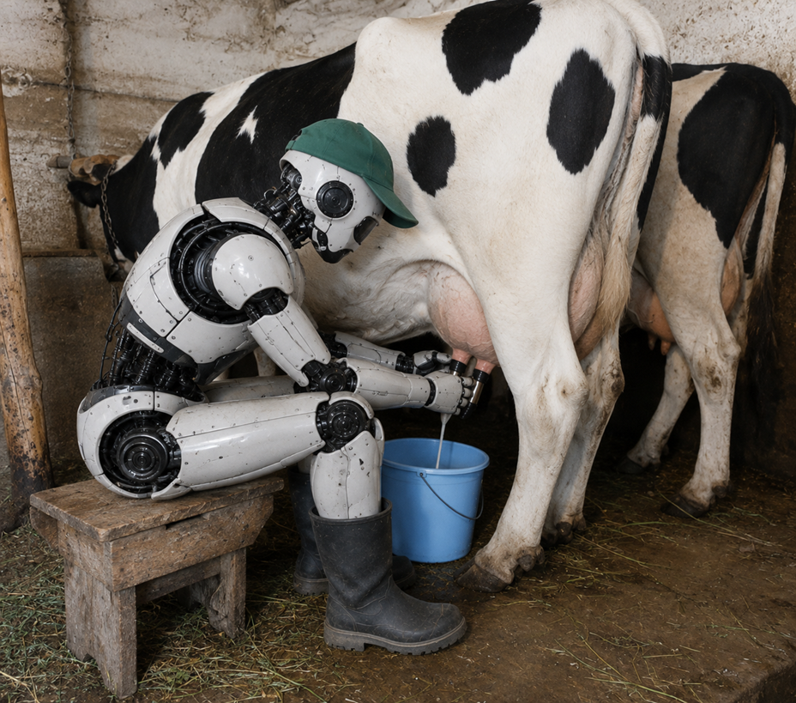
Hvala na pažnji!
Kontrola mliječnosti u sistemima robotske muže

